Slide 1
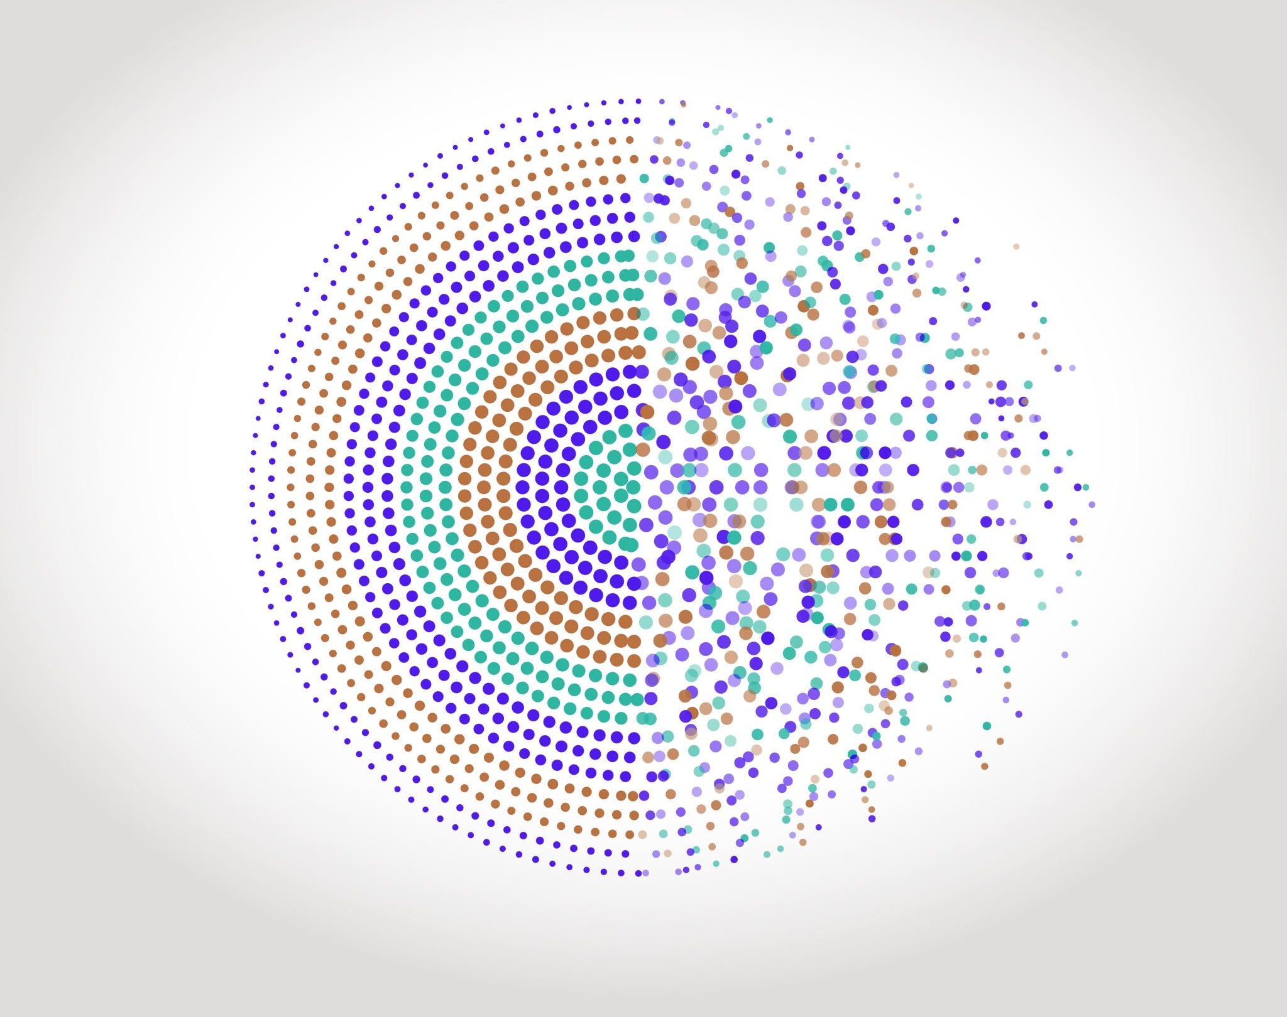

Différentes méthodes numériques
Outils Numériques / Semestre 5 / Institut d’Optique / B1_4
Cas des équations différentielles

Slide 2

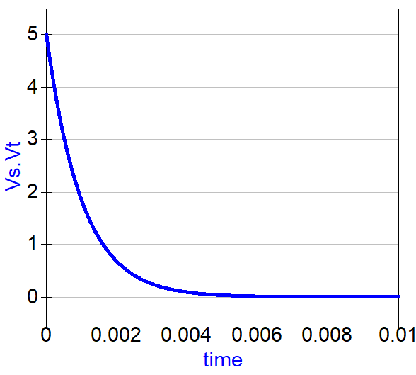
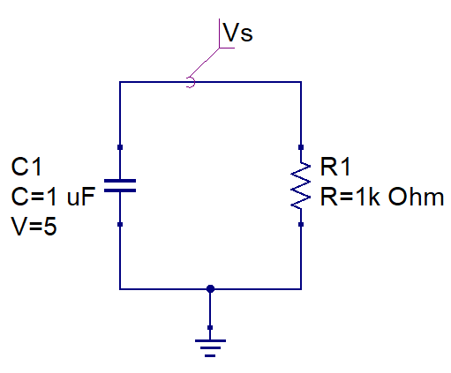
Problème : Décharge d’un condensateur
A travers une résistance
V_{S}
Simulation réalisée avec QUCS
Quite Universal Circuit Simulator
https://qucs.sourceforge.net/

Slide 3

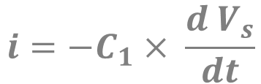

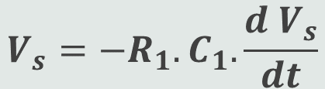
Lois physiques
Approche analytique
$$V_{s}=R_{1}×i$$
i
$$i=−C_{1}× \frac{d V_{s}}{dt}$$
V_{S}
$$V_{s}=−R_{1}.C_{1}. \frac{d V_{s}}{dt}$$
Equation différentielle d’ordre 1

Slide 4

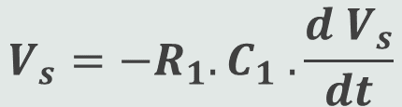
Résolution analytique
Approche analytique
$$V_{s}=−R_{1}.C_{1} . \frac{d V_{s}}{dt}$$
i
Equation différentielle d’ordre 1
dont une solution est
$$V_{s}=K . e^{− a t}$$
V_{S}

Slide 5
Résolution analytique
Approche analytique
$$V_{s}=−R_{1}.C_{1} . \frac{d V_{s}}{dt}$$
i
Equation différentielle d’ordre 1
dont une solution est
$$V_{s}=K . e^{− a t}$$
V_{S}

Slide 6

Différentes approches
Equation différentielle
i
Approche formelle (Sympy)
Intégration Numérique (Scipy) méthodes d’Euler & Cie
V_{S}
Approche Système (control) Automatique
Semestre 6

Slide 7
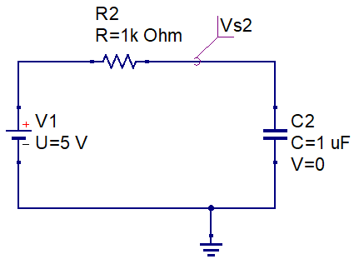
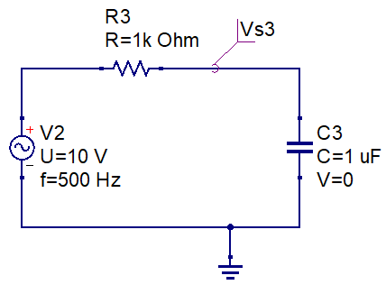
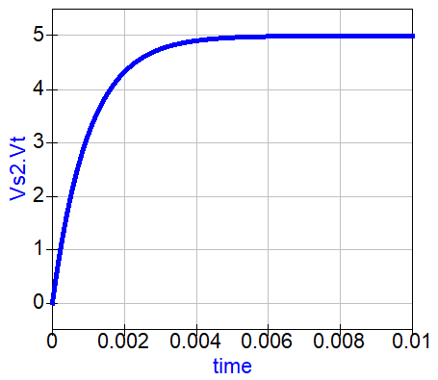
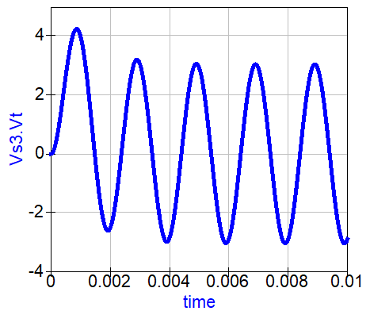
Circuits similaires / Ordre 1
Réponse à un échelon
Régime forcé
Simulation réalisée avec QUCS
Quite Universal Circuit Simulator
https://qucs.sourceforge.net/

Slide 8
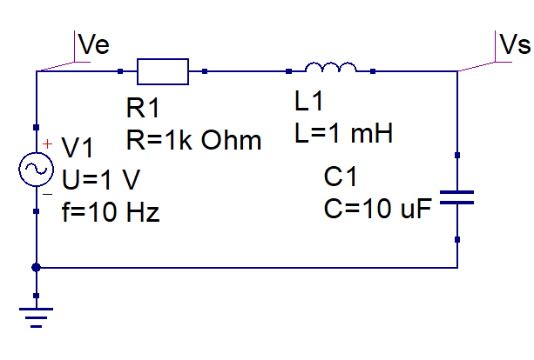
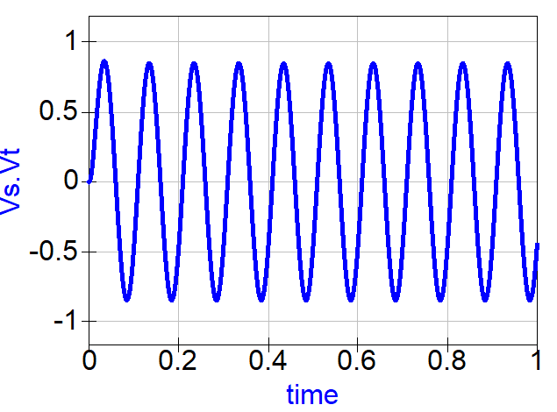
Circuits similaires / Ordre 2
Circuit RLC
Régime forcé
i
V_{S}

Slide 9
Document rédigé par Julien VILLEMEJANE
LEnsE / Institut d’Optique / France
http://lense.institutoptique.fr/
Création : Avril 2023
Tutoriel QUCS – LEnsE http://lense.institutoptique.fr/qucs/

